Slide 1
U.D. Fogo de conselho
a Cerimônia do Fogo

Slide 2
Definição
O que é Fogo de Conselho
Simbolismo
Importância para o Programa Escoteiro
Finalidades
Dicas de programação

Slide 3
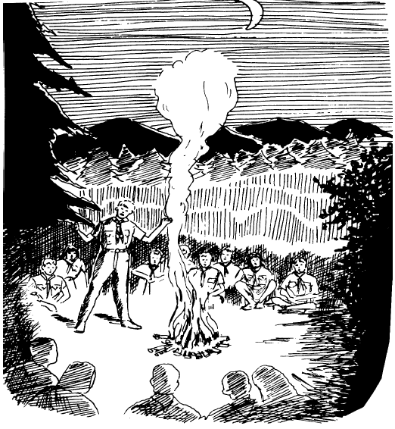
Fogo de conselho
Para o Escotismo é uma reunião em que à noite iluminados por uma fogueira todos se reúnem para se divertir, cantar, representar peças ligeiras, danças folclóricas e também para refletir ou aprender algo de novo pela palavra do chefe.

Slide 4
Simbolismo
No fogo tudo se purifica. No fogo o ferro se liberta da ferrugem para se tornar ígneo e incandescente. Assim diante do fogo simbólico que crepita e arde no “Fogo de Conselho”, um mundo de emoções nobres, de sentimentos dignos, de desejos invulgares de aperfeiçoamento do caráter, deve emergir de nossas almas

Slide 5
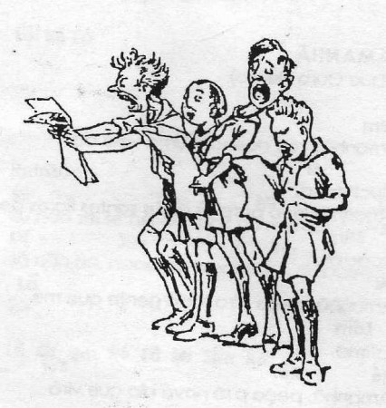
Importância do Fogo de Conselho como elemento do Programa Escoteiro
Cria situações propícias para desenvolver nos jovens:
A criatividade e a imaginação;
A facilidade de expressão;
A alegria; cultivo às tradições;
A sociabilidade; espiritualidade;
A autoconfiança;
Habilidades artísticas.

Slide 6
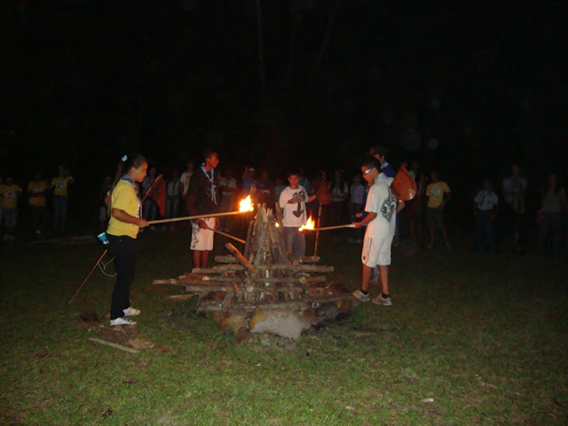
Finalidades
Estimula disciplina
Diverte e relaxa
Sociabiliza
Evoca a Fraternidade
Reforça a mística
Fortalece o espírito de Seção

Slide 7
LOCAL DO FOGO DE CONSELHO
Próximo ao acampamento
Preferencialmente desconhecido
Espaço suficiente para acomodar os participantes
Privado, para evitar desvio da atenção

Slide 8
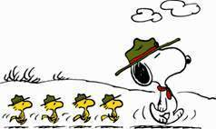
PREPARAÇÃO DA FOGUEIRA
Observar a direção do vento
Retirar a grama e repor no dia seguinte
Durar apenas durante o F.C.
Preparar com antecedência
Cobrir para evitar o orvalho
Extinguir o fogo completamente antes de se retirar do local

Slide 9
Só para lembrar, ou mesmo informar aos que não sabiam..... Incêndio é crime, senão vejamos: Art. 250 - Causar incêndio, expondo a perigo a vida, a integridade física ou o patrimônio de outrem: (Em sede) Pena - reclusão, de três a seis anos, e multa. Incêndio culposo § 2º - Se culposo o incêndio, é pena de detenção, de 6 (seis) meses a 2 (dois) anos.

Slide 10
Fogo de conselho
Tudo começa com uma fogueira pirâmide
Depois é feito os refletores

Slide 11
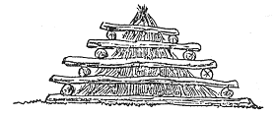
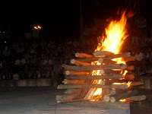
Não podemos esquecer do tamanho do lugar e uma fogo proporcional , parabéns temos segurança , luz , e prontos para a festa .

Slide 12
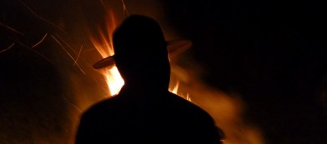
A PROGRAMAÇÃO DEVE INTERCALAR:
Canções,
Danças
Representações,
Brincadeiras,
Histórias,
Minuto do Chefe

Slide 13
DIRIGENTE
Planejar e dividir tarefas
Escolher o(s) animador(es)
Elaborar a programação
Realizar a abertura e encerramento
Elaborar e apresentar o "Minuto do Chefe"
Cuidar para que os Princípios do M.E. sejam observados

Slide 14
ANIMADOR(ES)
Conduzir a programação com entusiasmo
Anunciar apresentações e solicitar aplausos
Dirigir canções e brincadeiras

Slide 15
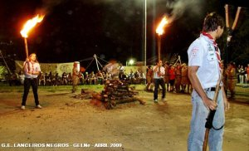
LEMBRAR
Abertura é 75% do êxito!
Nunca iniciar com canções desconhecidas.
Animador: é a parte do sucesso!
Que é necessário uma equipe para a direção, para dar continuidade ao fogo.
Encerramento confirma o êxito.

Slide 16
AGORA VAMOS BRINCAR

Slide 17
Ricardo wolf rick3.6@hotmail.com
Fim

